Slide 1
TRƯỜNG ĐẠI HỌC BÁCH KHOA KHOA KHOA HỌC VÀ KĨ THUẬT MÁY TÍNH
Đề tài 10 : Designing Database and Big Data
Giáo viên hướng dẫn : ThS. NGUYỄN THANH TÙNG
Sinh viên thực hiện :
Vũ Văn Sáng – 1512816
Nguyễn Hữu Khoa – 1511590

Slide 2
NỘI DUNG CHÍNH
Giới thiệu Big Data
Đặc trưng của Big Data
Giới thiệu NoSQL
Các loại NoSQL
Chuyển đổi từ SQL sang các loại NoSQL

Slide 3
Giới thiệu Big Data
Big Data hay dữ liệu lớn là thuật ngữ dùng để mô tả các bộ dữ liệu có kích thước rất lớn, khả năng phát triển nhanh, và rất khó thu thập, lưu trữ, quản lý và phân tích với các công cụ thống kê hay ứng dụng cơ sở dữ liệu truyền thống.

Slide 4
Giới thiệu Big Data

Slide 5
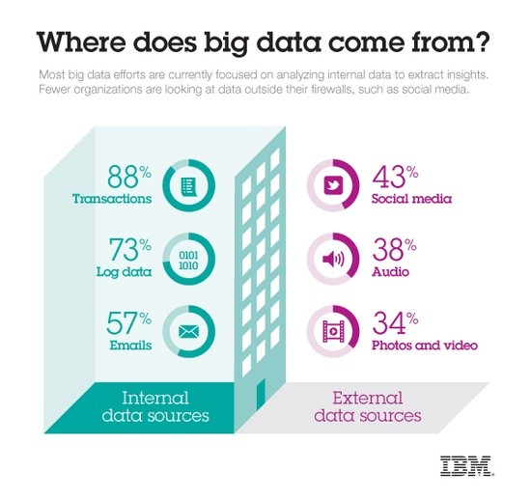
Nguồn gốc của Big Data

Slide 6
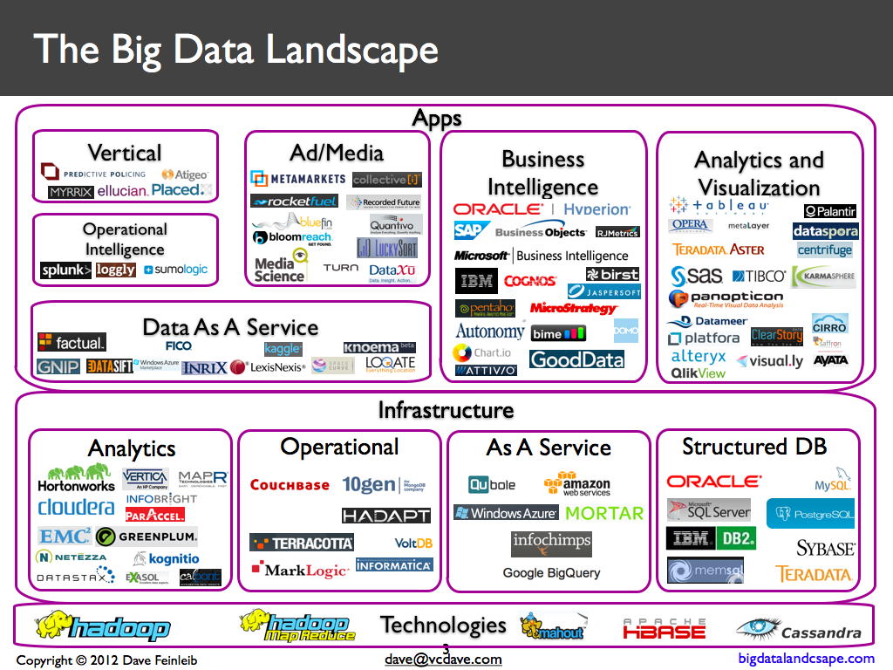
Một số công ty tham gia Big Data

Slide 7
Ứng dụng của Big Data
Facebook : Mạng xã hội
Sắp xếp các bài post.
Gợi ý kết bạn , photo tagging.
Phân tích xu hướng “Like” của user.
Lưu trữ dữ liệu về hình ảnh , bài post, fan page và các thống kê.

Slide 8
Ứng dụng của Big Data

Slide 9
Đặc trưng của Big Data - 5V
Khối lượng dữ liệu (Volume)
Tốc độ dữ liệu (Velocity)
Đa dạng (Variety)
Độ tin cậy / chính xác (Veracity)
Giá trị (Value)

Slide 10
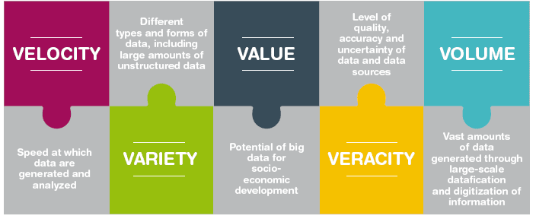
Đặc trưng của Big Data - 5V

Slide 11
Khối lượng dữ liệu (Volume)
Đây là đặc điểm tiêu biểu nhất của dữ liệu lớn, khối lượng dữ liệu rất lớn.
Kích cỡ của Big data đang từng ngày tăng lên, và tính đến năm 2012 thì nó có thể nằm trong khoảng vài chục terabyte cho đến nhiều petabyte /tập hợp dữ liệu.
Với dữ liệu lớn chúng ta sẽ sử dụng công nghệ “đám mây” mới đáp ứng khả năng lưu trữ được dữ liệu lớn.

Slide 12
Tốc độ (Velocity)
Tốc độ có thể hiểu theo 2 khía cạnh
Khối lượng dữ liệu gia tăng rất nhanh.
Ví dụ : mỗi giây có tới 72.9 triệu các yêu cầu truy cập tìm kiếm trên web bán hàng của Amazon.
Xử lý dữ liệu nhanh ở mức thời gian thực (real-time).
Ví dụ : Các ứng dụng phổ biến trên lĩnh vực Internet, Tài chính, Ngân hàng, Hàng không, Quân sự, Y tế – Sức khỏe.

Slide 13
Đa dạng (Variety)
80% dữ liệu được sinh ra là phi cấu trúc (tài liệu, blog, hình ảnh, vi deo, bài hát, dữ liệu từ thiết bị cảm biến vật lý, thiết bị chăm sóc sức khỏe…).
Big data cho phép liên kết và phân tích nhiều dạng dữ liệu khác nhau.
Ví dụ, với các bình luận của một nhóm người dùng nào đó trên Facebook với thông tin video được chia sẻ từ Youtube và Twitter.

Slide 14
Độ tin cậy , chính xác (Veracity)
Một trong những tính chất phức tạp nhất của Dữ liệu lớn là độ tin cậy/chính xác của dữ liệu.
Bài toán phân tích và loại bỏ dữ liệu thiếu chính xác và nhiễu đang là tính chất quan trọng của Big data.

Slide 15
Giá trị (Value)
Giá trị là đặc điểm quan trọng nhất của dữ liệu lớn.
Kết quả dự báo chính xác thể hiện rõ nét nhất về giá trị của dữ liệu lớn mang lại.
Ví dụ, từ khối dữ liệu phát sinh trong quá trình khám, chữa bệnh sẽ giúp dự báo về sức khỏe được chính xác hơn, sẽ giảm được chi phí điều trị và các chi phí liên quan đến y tế.

Slide 16
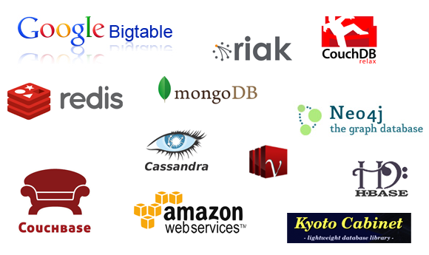
NoSQL

Slide 17
Tại sao cần NoSQL
Xuất phát từ yêu cầu cần những database có khả năng lưu trữ dữ liệu với lượng cực lớn, truy vấn dữ liệu với tốc độ cao mà không đòi hỏi quá nhiều về năng lực phần cứng cũng như tài nguyên hệ thống và tăng khả năng chịu lỗi.
Đây là những vấn đề mà các relational database không thể giải quyết được.

Slide 18
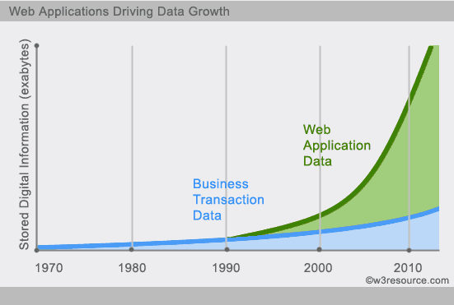
Tại sao cần NoSQL
Lượng dữ liệu mà các hệ thống cần phải xử lý giờ đây ngày 1 lớn. Ví dụ như Google, Facebook phải lưu trữ và xử lý một lượng dữ liệu cực lớn mỗi ngày .

Slide 19
Tại sao cần NoSQL
Việc đổi cấu trúc dữ liệu (Thêm, xóa trường hoặc bảng) rất dễ dàng và nhanh gọn trong NoSQL.
Vì không đặt nặng tính ACID của transactions và tính nhất quán của dữ liệu, NoSQL DB có thể mở rộng, chạy trên nhiều máy một cách dễ dàng.

Slide 20
Đặc điểm của NoSQL
High Scalability: Gần như không có một giới hạn cho dữ liệu và người dùng trên hệ thống.
High Availability: Do chấp nhận sự trùng lặp trong lưu trữ nên nếu một node (commodity machine) nào đó bị chết cũng không ảnh hưởng tới toàn bộ hệ thống.
Atomicity: Độc lập data state trong các operation.

Slide 21
Đặc điểm của NoSQL
Atomicity: Độc lập data state trong các operation.
Durability: dữ liệu có thể tồn tại trong bộ nhớ máy tính nhưng đồng thời cũng được lưu trữ lại đĩa cứng.
Query Flexibility: Multi-Gets, Range queries (load một tập giá trị dựa vào một dãy các khóa).

Slide 22
Đặc điểm của NoSQL
Deployment Flexibility: việc bổ sung thêm/loại bỏ các node, hệ thống sẽ tự động nhận biết để lưu trữ mà không cần phải can thiệp bằng tay. Hệ thống cũng không đòi hỏi cấu hình phần cứng mạnh, đồng nhất.
Modeling flexibility: Key-Value pairs, Hierarchical data (dữ liệu cấu trúc), Graphs.

Slide 23
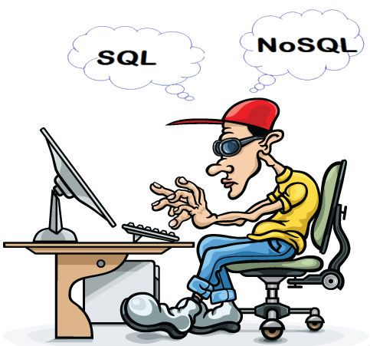
NoSQL và SQL

Slide 24
Khi nào dùng NoSQL hay SQL
Cơ sở dữ liệu SQL sẽ là lý tưởng cho các dự án có một requirement đã được xác định sẵn và cần có sự thống nhất chặt chẽ giữa các dữ liệu.
Còn cơ sở dữ liệu NoSQL sẽ là lựa chọn tốt cho một requirement chưa được xác định hoàn toàn, tức là dữ liệu không quá liên quan, không quá cần sự thống nhất, các dữ liệu chưa được xác định hết và có thể sẽ phát triển ra thêm nhiều hơn, các dự án vô cùng coi trọng yếu tố tốc độ và tính mở rộng.

Slide 25
Khi nào dùng NoSQL hay SQL
NoSQL là Analog (Tương tự). Nó sẽ phù hợp nhất với các dữ liệu có tổ chức với một requirement mềm lỏng - có thể được thay đổi, mở rộng cho phù hợp mọi hoàn cảnh. Các trường hợp hay được sử dụng phải kể đến: Các mạng xã hội, Các hệ thống quản lý khách hàng và phân tích trang web.

Slide 26
Khi nào dùng NoSQL hay SQL
SQL là Digital (Kĩ thuật số). Cơ sở dữ liệu này sẽ hoạt động tốt nhất với các đối tượng rời rạc, đã được định nghĩa rõ ràng với một yêu cầu kĩ thuật được xác định chính xác. Các trường hợp sử dụng thường thấy là: Các cửa hàng Online và Các hệ thống Ngân Hàng.

Slide 27
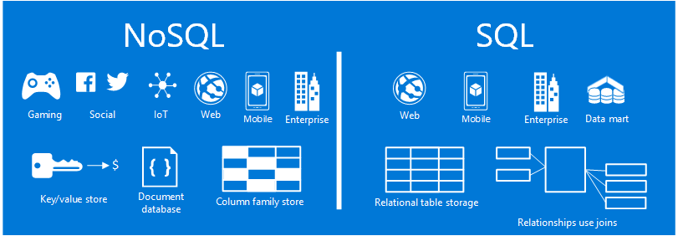
Khi nào dùng NoSQL hay SQL

Slide 28
Các loại NoSQL
Key-values stores
Document Oriented databases
Column-oriented databases (column-family)
Graph databases

Slide 29
Key-values stores
Là kiểu lưu trữ dữ liệu NoSQL đơn giản nhất.
Lưu trữ dữ liệu dưới dạng key (là một chuỗi duy nhất) liên kết với value có thể ở dạng chuỗi văn bản đơn giản hoặc các cấu trúc dữ liệu phức tạp hơn.
Để truy vấn dữ liệu trong database, ta dựa vào key để lấy value.

Slide 30
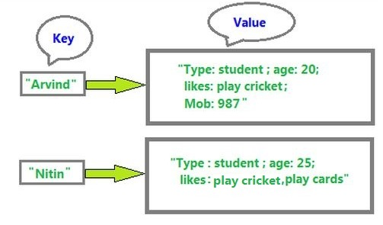
Key-values stores
Key-values stores lưu trữ thông tin mà không cần phải xác định lược đồ.
Notes:
Key-value là đơn giản hóa việc lưu trữ dữ liệu, nghĩa là không cần quan tâm đến nội dung cần lưu trữ là gì.

Slide 31
Key-values stores
Cách lưu trữ dạng Key – value rất phù hợp với các ứng dụng cần truy xuất nhanh và khả năng mở rộng cao.
Ví dụ: làm cache cho ứng dụng, lưu thông tin trong session, lưu profiles của user...
Database thông dụng: Riak, Redis, MemCache…
Notes:
Ví dụ ứng dụng: làm cache cho ứng dụng (redis và mencache), lưu thông tin trong session, profiles của user...

Slide 32
Document Oriented databases
CSDL Document được thiết kế để quản lý và lưu trữ dữ liệu ở dạng document. Những document này được mã hóa về các dạng chuẩn như là XML, JSON hay BSON (Binary JSON).
CSDL Document phù hợp cho việc lưu trữ và quản lý tập dữ liệu có kích thước lớn.
Database thông dụng: CouchDB (JSON), MongoDB (BSON),…
Notes:
CSDL Document phù hợp cho việc lưu trữ và quản lý tập dữ liệu có kích thước lớn như là tài liệu văn bản, tin nhắn, cũng như biểu diễn một thực thể CSDL như là Product hay Customer
Các CSDL tiêu biểu cho CSDL Document: CouchDB (JSON), MongoDB (BSON),… đều là mà nguồn mở (open source), hướng document (ducument oriented) và có lược đồ tự do (shema free).

Slide 33
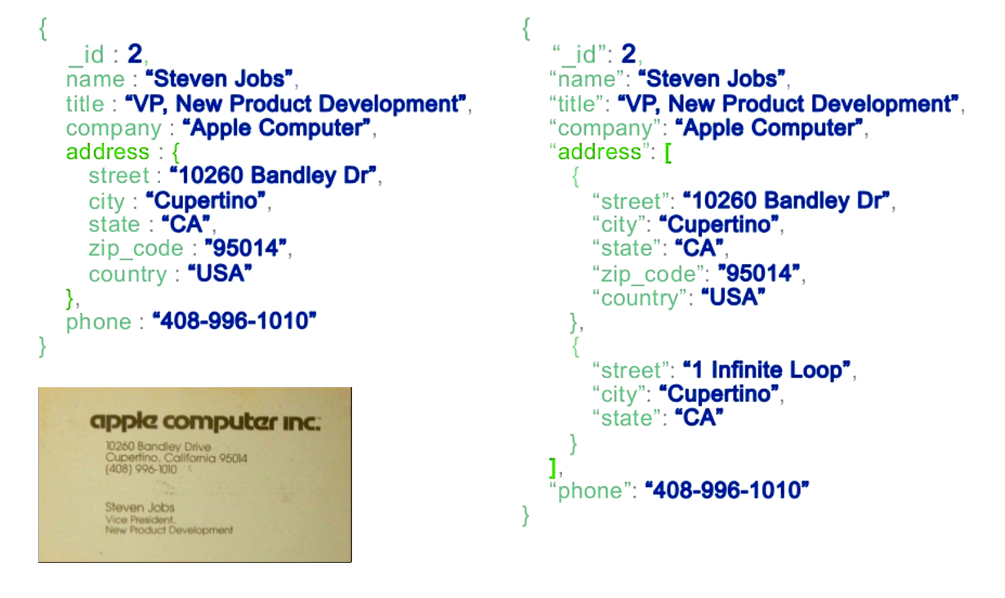
Document Oriented databases
Notes:
Dữ liệu không schema cứng như SQL, do đó ta có thể thêm/sửa field, thay đổi cấu trúc của document, … rất nhanh và đơn giản.
Ta có ví dụ về 1 document trong mongodb mô tả thông tin của 1 person.

Slide 34
Column-oriented databases
HQT CSDL Column Family lưu trữ dữ liệu theo cột.
CSDL Column Family được thiết kế để chạy trên một số lượng lớn các máy, và lưu trữ một lượng dữ liệu cực lớn.
Database thông dụng: Apache Cassandra, Apache Hbase,..
Notes:
Column Family được biết đến rộng rãi nhất qua sự triển khai BigTable của Google.
Nhìn bề ngoài, chúng khá giống với CSDL quan hệ nhưng thực tế là hoàn toàn khác. Một số sự khác biệt dễ thấy nhất là việc lưu trữ dữ liệu theo dòng đối với các HQT CSDL quan hệ với việc lưu trư dữ liệu theo cột của các HQT CSDL Conlumn Family.

Slide 35
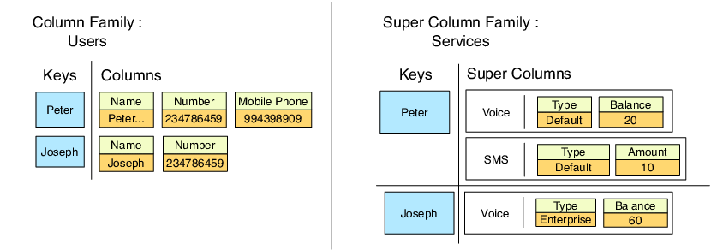
Column-oriented databases
Các khái niệm trong CSDL Column Family:
Column
Super column.
Column Family.
Super Column Family
Notes:
Column (cột): Một column là một bộ gồm tên, giá trị và dấu thời gian (thông thường chỉ quan tâm tới key-value).
Super column (siêu cột): Một super column có thể được dùng như một dictionary (kiểu từ điển). Nó là một column có thể chứa những column khác
Column family(họ cột): Một column family là chứa một tập hợp các hàng, mỗi hàng chứa keys và các column, mỗi hang có thể chứa số lượng column khác nhau.
Super column family: giống với column family, nhưng bên trong nó chứa các super columns.

Slide 36
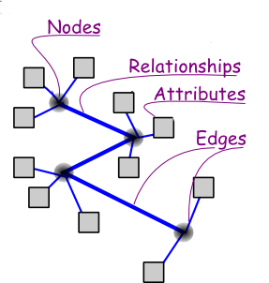
Graph databases
Cơ sở dữ liệu đồ thị sử dụng các cấu trúc đồ thị với các nút (nodes), các mối quan hệ (relationships), các thuộc tính (properties) để mô tả và lưu trữ dữ liệu.

Slide 37
Graph databases
Graph Database thường được sử dụng để giải quyết các vấn đề về mạng.
Ví dụ: Graph database sử dụng trong mạng xã hội để làm những việc như: kết bạn, bạn của bạn, …
Database thông dụng: Neo4J, Sones, Core Data, …
Notes:
Chúng ta có thể thực hiện những truy vấn phức tạp hơn như lọc trên các thuộc tính quan hệ, xem xét trọng số của từng nút,…
Trong thực tế, hầu hết các trang web mạng xã hội đều sử dụng một số hình thức của graph database để làm những việc mà chúng ta đã biết như: kết bạn, bạn của bạn, …
Một vấn đề đối với việc mở rộng Graph Database là rất khó để tìm thấy một đồ thị con độc lập, có nghĩa là rất khó để ta phân tán Graph Database thành nhiều mảnh.

Slide 38
Cách chuyển đổi SQL sang 4 loại NoSQL
Chuyển SQL thành Key-value stores
Chuyển SQL thành Document Oriented databases
SQL to Column-oriented databases
Chuyển SQL thành Graph databases

Slide 39
Chuyển SQL thành Key-value stores
Ta có bảng employee dạng SQL :

Slide 40
Chuyển SQL thành Key-value stores
Khi xác định khóa, có ba thành phần chính cần xác định :
Tiền tố(prefix) : Tiền tố được sử dụng để mô tả thực thể → employee.
Số nhận dạng (identifiers) : khoá chính → employee_id.
Hậu tố (suffix) : Các thuộc tính không phải khoá → first_name , last_name , address.

Slide 41
Chuyển SQL thành Key-value stores
Bất kỳ bảng dạng SQL nào cũng có thể được biểu diễn trong lược đồ key -value như sau:
Đối với bảng employee:
employee:$employee_id:$attribute_name = $value

Slide 42
Chuyển SQL thành Key-value stores
Kết quả :
employee:1:first_name = "John"
employee:1:last_name = "Doe"
employee:1:address = "New York"
employee:2:first_name = "Benjamin"
employee:2:last_name = "Button"
employee:2:address = "Chicago"
employee:3:first_name = "Mycroft"
employee:3:last_name = "Holmes"
employee:3:address = "London”

Slide 43
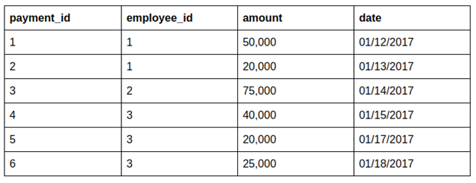
Chuyển SQL thành Key-value stores
Trường hợp bảng có khoá ngoại với bảng payment:

Slide 44
Chuyển SQL thành Key-value stores
Chúng ta có thể định nghĩa như sau :
payment:$payment_id:$employee_id:$attribute_name = $value
Kết quả :
payment:1:1:amount = "50000"
payment:1:1:date = "01/12/2017"
payment:2:1:amount = "20000"
payment:2:1:date = "01/13/2017"
payment:3:2:amount = "75000"
payment:3:2:date = "01/14/2017"
payment:4:3:amount = "40000"
payment:4:3:date = "01/15/2017"
payment:5:3:amount = "20000"
payment:5:3:date = "01/17/2017"
payment:6:3:amount = "25000"
payment:6:3:date = "01/18/2017"

Slide 45
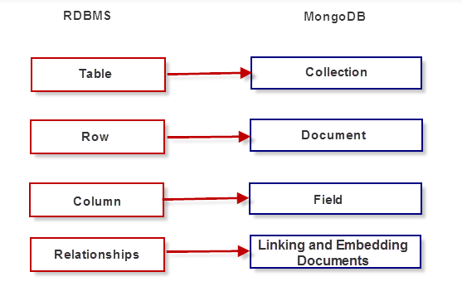
Chuyển SQL thành Document Oriented databases
Sử dụng MongoDB làm trường hợp cụ thể cho NoSQL.
Chuyển đổi các định nghĩa chính của SQL sang MongoDB.

Slide 46
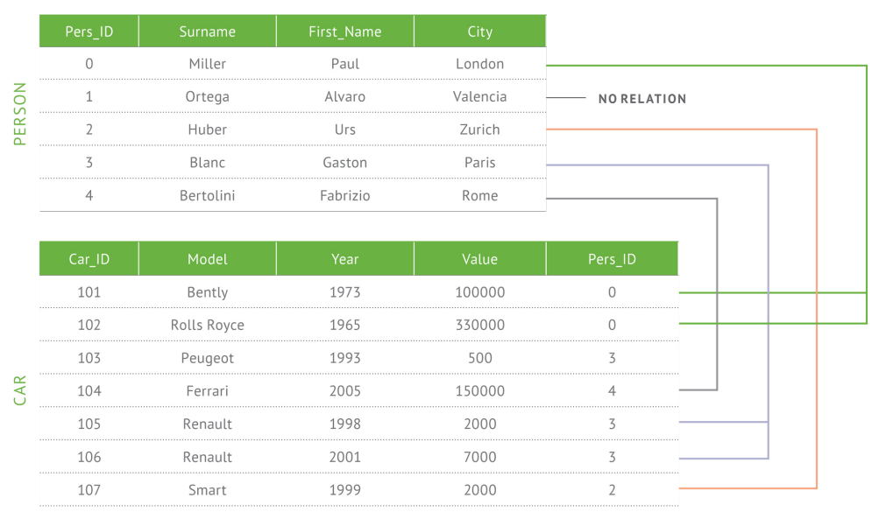
Chuyển SQL thành Document Oriented databases
Ta có 2 bảng quan hệ dạng SQL như sau
Notes:
Bảng Car sử dụng Pers_ID làm khóa ngoại để biết chiếc xe này thuộc quyền sở hữu của PERSON nào.

Slide 47
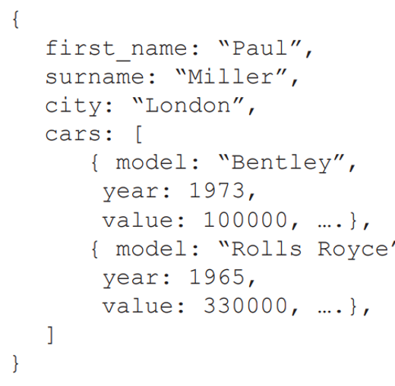
Chuyển SQL thành Document Oriented databases
Chuyển 1 row trong SQL thành 1 document trong MongoDB.
Notes:
Các bảng riêng biệt có thể lưu trữ cùng nhau trong 1 document.
Ta chuyển 1 row Pers_ID = 0 thành 1 document trong mongodb, chúng ta sẽ nhúng 1 mảng chứa các tài liệu con trong Car document trực tiếp trong Person document.
Chúng ta sẽ không cần phải JOIN bảng PERSON và bảng CARS để lấy thông tin những xe thuộc quyền sở hữu của Person nào.

Slide 48
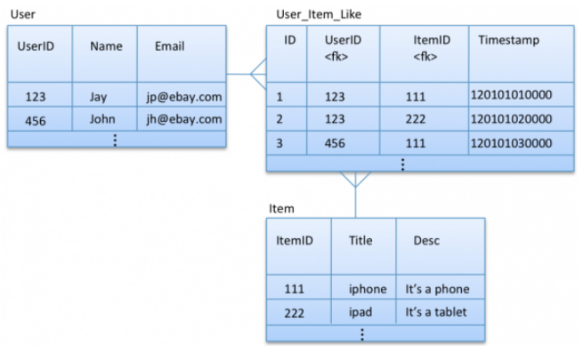
Chuyển SQL thành Column-oriented databases
Ta có các bảng dạng SQL như sau
Notes:
Quan hệ giữa 2 bảng User và Item là quan hệ nhiều – nhiều. Bảng User_Item_Like mô tả user nào thích item nào, 1 user có thể thích nhiều item và 1 item có thể được nhiều user thích
Sau đây sẽ là một số tùy chọn để lập mô hình dữ liệu trong Column Family tương ứng với ví dụ trên.

Slide 49
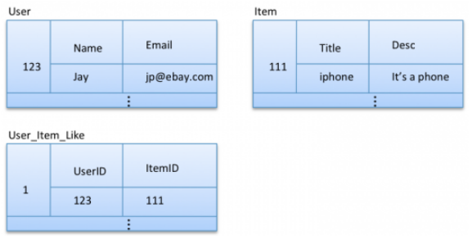
Chuyển SQL thành Column-oriented databases
Option 1:
Notes:
Tùy chọn 1: Chúng ta sẽ dụng mô hình dữ liệu giống với các bảng trong cơ sở dữ liệu quan hệ.
Mô hình này hỗ trợ truy vấn user data bằng user id và item data bằng item id. Nhưng chúng ta sẽ không có cách nào dễ dàng để truy vấn tất cả các item được 1 user cụ thể thích hoặc tất cả các user thích 1 sản phẩm cụ thể.
Đây là mô hình column family tệ nhất.

Slide 50
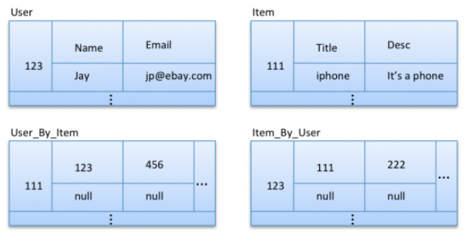
Chuyển SQL thành Column-oriented databases
Option 2:
Notes:
Tùy chọn 2: Chúng ta sẽ chuẩn hóa các thực thể với các chỉ mục tùy chỉnh.
Chúng ta có thể truy vấn dễ dàng tất cả các item id được thích bởi 1 user cụ thể thông qua Item_By_User, và tất cả user id thích 1 item cụ thể thông qua User_By_item.
Trong mô hình này, giả sử chúng ta muốn lấy thêm Name của tất cả user thích 1 item cụ thể. Đầu tiên chúng ta phải truy vấn User_By_Item để lấy tất cả user id thích 1 item cụ thể, sau đó với mỗi user id này, chúng ta cần truy vấn User để lấy Name của từng user.
Có thể 1 item được hàng trăm, hàng ngàn người thích, điều này sẽ gây ra nhiều truy vấn và tăng chi phí. Vì vậy, chúng ta sẽ tối ưu bằng cách loại bỏ chuẩn hóa Name trong User_By_Item và Title trong Item_By_User trong tùy chọn 3.

Slide 51
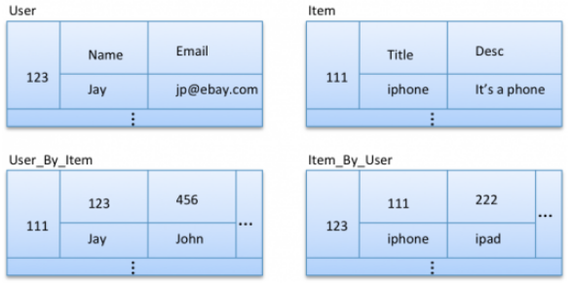
Chuyển SQL thành Column-oriented databases
Option 3:
Notes:
Tùy chọn 3: Trong mô hình này, Title và Name không được chuẩn hóa trong User_By_Item và Item_By_User tương ứng.
Điều gì sẽ xảy ra nếu chúng ta muốn lấy được tất cả thông tin (email, số điện thoại, v.v.) về các user thích 1 item cụ thể? Nhưng chúng ta cần xem xét rằng có thực sự cần truy vấn này, đặc biệt đối với trường hợp sử dụng này.
Chúng ta có thể hiển thị tất cả tên user thích 1 item cụ thể và chỉ nên lấy thêm thông tin khi được yêu cầu (click vào tên user chẳng hạn – chỉ tốn thêm 1 truy vấn), chúng ta không nên bỏ chuẩn hóa tất cả các column, vì gây ra rất nhiều dư thừa dữ liệu.
Chúng ta sẽ thực hiện 1 truy vấn: Đối với một item id đã cho, nhận tất cả dữ liệu item(tiêu đề, moo tả, v.v.) cùng với Names của những user thích item này. Trong mô hình này chúng ta chỉ cần 2 truy vấn, 1 truy vấn item data, 1 truy vấn Names(thông qua User_By_item). Chúng ta sẽ tối ưu hóa them trong tùy chọn 4.

Slide 52
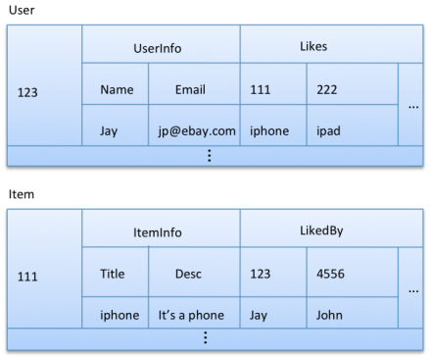
Chuyển SQL thành Column-oriented databases
Option 4:
Notes:
Tùy chọn 4: Chúng ta sẽ loại bỏ 1 phần chuẩn hóa trong các thực thể.
Mô hình này sử dụng các Super Column, nên nó phức tạp hơn mô hình 3.
Thực hiện 1 truy vấn tương tự tùy chọn 3: Đối với một item id đã cho, lấy tất cả dữ liệu item(tiêu đề, mô tả, v.v.) cùng với Names của những user thích item này. Trong mô hình này chúng ta chỉ cần 1 truy vấn
Loại bỏ 1 phần chuẩn hóa vì không loại bỏ chuẩn hóa tất cả dữ liệu user vào bảng item và item vào bảng user (có thể gây ra dư thừa dữ liệu).
Trên đây là một số tùy chọn để chuyển các bảng quan hệ sql thành dạng Column Family, tùy vào mục đích sử dụng và độ phức tạp dữ liệu, chúng ta có thể chọn tùy chọn tốt nhất cho ứng dụng của mình

Slide 53
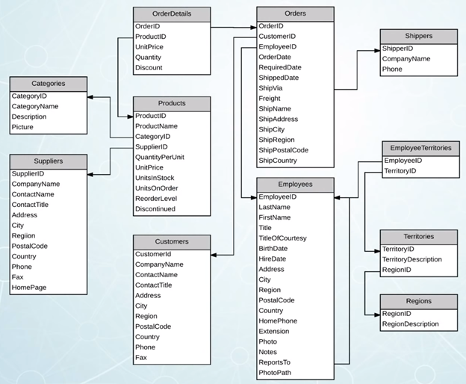
Chuyển SQL thành Graph databases
Giả sử chúng ta có lược đồ ER như sau:

Slide 54
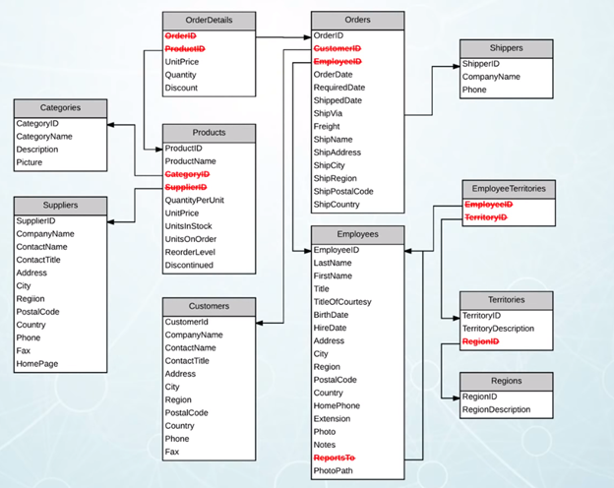
Chuyển SQL thành Graph databases
Sau đó chúng ta xác định các khoá ngoại của lược đồ

Slide 55
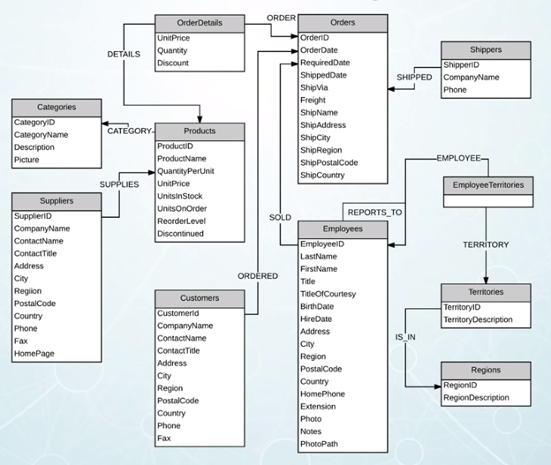
Chuyển SQL thành Graph databases
Sau đó loại bỏ khóa ngoại và thay thế bằng mối quan hệ.
Notes:
Ví dụ : Employees SOLD Orders

Slide 56
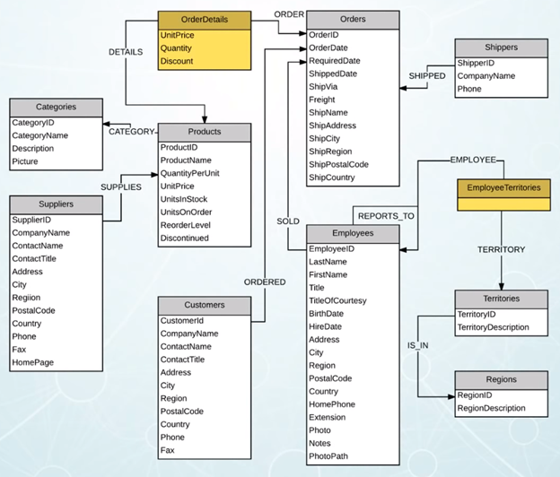
Chuyển SQL thành Graph databases
Sau đó tìm bảng JOIN trong mối quan hệ nhiều - nhiều.
Notes:
quan hệ nhiều - nhiều giữa Orders và Products, Employees và Territories(lãnh thổ).
Quan hệ EmployeeTerritories là quan hệ bảng JOIN đơn giản vì nó không chứa thuộc tính bên trong . Chúng ta sẽ thay thế bảng này bằng mối quan hệ REPRESENTS (employee đại diện cho những lãnh tổ nào)

Slide 57
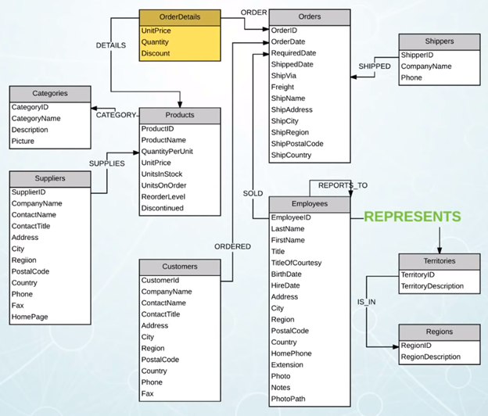
Chuyển SQL thành Graph databases
Thay bảng EmployeeTerritories bằng quan hệ REPRESENTS
Notes:
Quan hệ EmployeeTerritories là quan hệ bảng JOIN đơn giản vì nó không chứa thuộc tính bên trong . Chúng ta sẽ thay thế bảng này bằng mối quan hệ REPRESENTS (employee đại diên cho những lãnh tổ nào)
Quan hệ OrdersDetails là quan hệ phức tạp vì nó có chứa các thuộc tính bên trong , chúng ta sẽ chuyển bảng này thành quan hệ INCLUDES và mối quan hệ này sẽ chứa các thuộc tính từ bảng OrdersDetails (một số Graph database như Neo4j không chỉ hỗ trợ các node chứa các thuộc tính mà các quan hệ cũng có thể chứa các thuộc tính ).

Slide 58
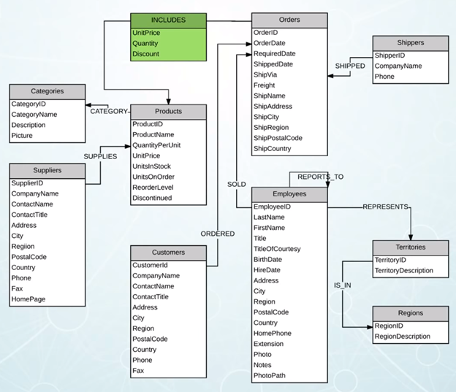
Chuyển SQL thành Graph databases
Chuyển bảng OrderDetails thành quan hệ INCLUDES và quan hệ này sẽ chứa các thuộc tính từ bảng này.
Notes:
Quan hệ OrdersDetails là quan hệ phức tạp vì nó có chứa các thuộc tính bên trong , chúng ta sẽ chuyển bảng này thành quan hệ INCLUDES và mối quan hệ này sẽ chứa các thuộc tính từ bảng OrdersDetails (một số Graph database như Neo4j không chỉ hỗ trợ các node chứa các thuộc tính mà các quan hệ cũng có thể chứa các thuộc tính ).

Slide 59
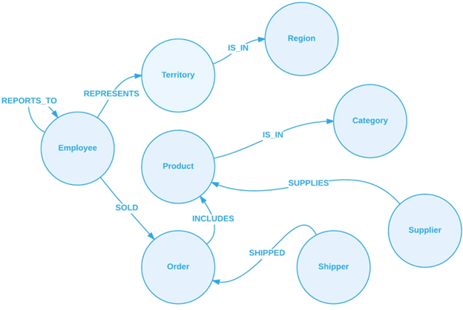
Chuyển SQL thành Graph databases
Ta thu được đồ thị từ lược đồ ER như sau:

Slide 60
Thank You !
Any Questions ?

